Slide 1

组合逻辑2
Combinational Logic
刘鹏
浙江大学
信息与电子工程学院
Email: liupeng@zju.edu.cn
March 7, 2019
ZDMC – Lec. #4
Notes:
浙大数芯
Multiplexers: Two-to-one-line, Four-to-one-line multiplexer, 74HC153,

Slide 2
复习
组合电路的基本概念
组合电路的设计方法
组合电路的模块设计
  优先编码器 Priority Encoder
  译码器 Decoder
本节内容
选择器Multiplexer
加法器Adder
比较器Comparator
采用模块组件实现组合电路
ZDMC – Lec. #4

Slide 3
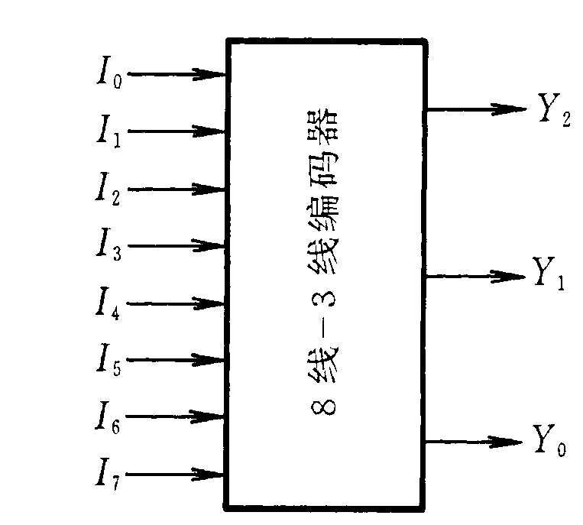
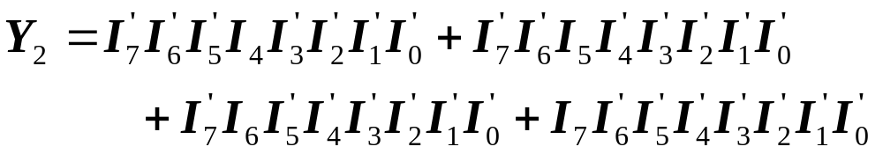
一、普通编码器
复习
输 入 |  |  |  |  |  |  |  | 输 出
I₀ | I₁ | I₂ | I₃ | I₄ | I₅ | I₆ | I₇ | Y₂ | Y₁ | Y₀
1 | 0 | 0 | 0 | 0 | 0 | 0 | 0 | 0 | 0 | 0
0 | 1 | 0 | 0 | 0 | 0 | 0 | 0 | 0 | 0 | 1
0 | 0 | 1 | 0 | 0 | 0 | 0 | 0 | 0 | 1 | 0
0 | 0 | 0 | 1 | 0 | 0 | 0 | 0 | 0 | 1 | 1
0 | 0 | 0 | 0 | 1 | 0 | 0 | 0 | 1 | 0 | 0
0 | 0 | 0 | 0 | 0 | 1 | 0 | 0 | 1 | 0 | 1
0 | 0 | 0 | 0 | 0 | 0 | 1 | 0 | 1 | 1 | 0
0 | 0 | 0 | 0 | 0 | 0 | 0 | 1 | 1 | 1 | 1
特点：任何时刻只允许输入一个编码信号。
例：3位二进制普通编码器
ZDMC – Lec. #4
Notes:
浙大数芯

Slide 4
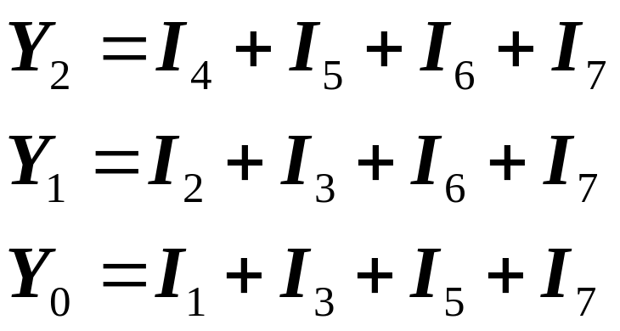
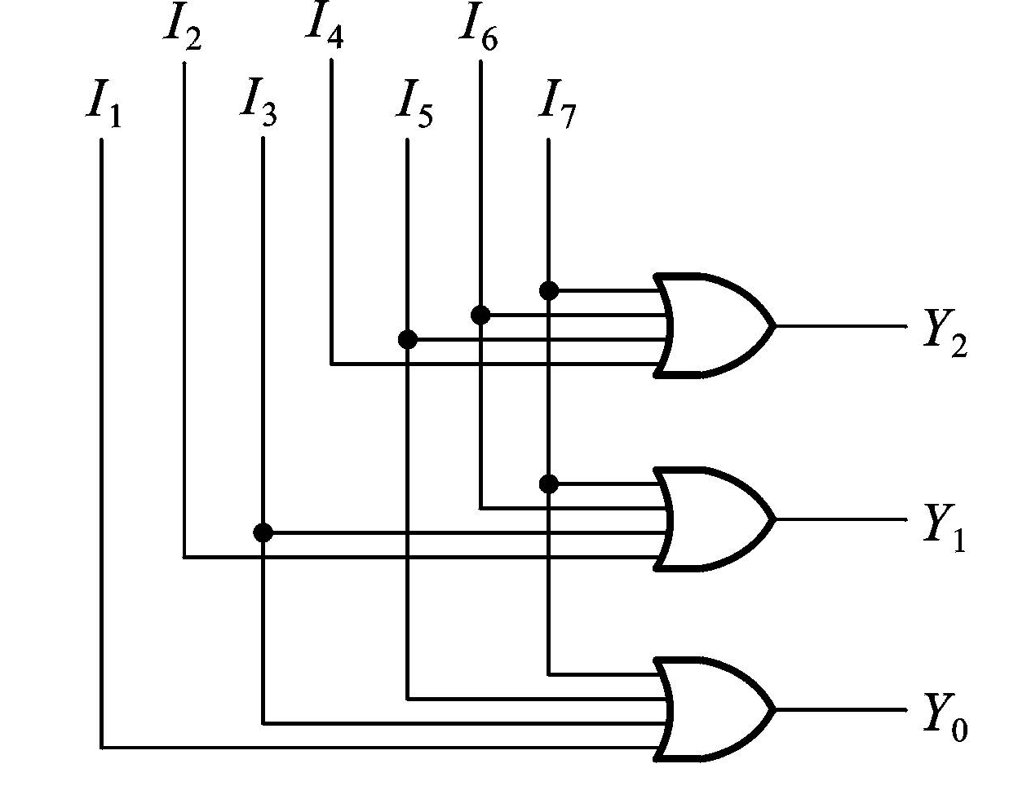
利用无关项化简，得：
复习
任何时候只有一个输入时激活的，或有两个输入同时激活，则输入就会产生一个没有定义的组合。对于这个不确定因素，编码器必须建立优先机制，使得只有一个输出被编码。
ZDMC – Lec. #4
Notes:
浙大数芯

Slide 5
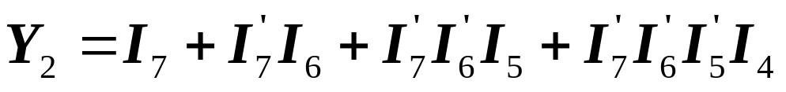

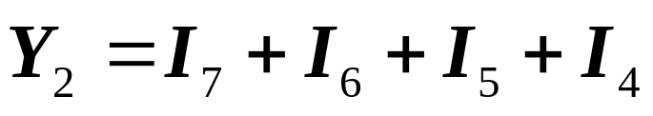
二、优先编码器
复习
输 入 |  |  |  |  |  |  |  | 输 出
I₀ | I₁ | I₂ | I₃ | I₄ | I₅ | I₆ | I₇ | Y₂ | Y₁ | Y₀
X | X | X | X | X | X | X | 1 | 1 | 1 | 1
X | X | X | X | X | X | 1 | 0 | 1 | 1 | 0
X | X | X | X | X | 1 | 0 | 0 | 1 | 0 | 1
X | X | X | X | 1 | 0 | 0 | 0 | 1 | 0 | 0
X | X | X | 1 | 0 | 0 | 0 | 0 | 0 | 1 | 1
X | X | 1 | 0 | 0 | 0 | 0 | 0 | 0 | 1 | 0
X | 1 | 0 | 0 | 0 | 0 | 0 | 0 | 0 | 0 | 1
1 | 0 | 0 | 0 | 0 | 0 | 0 | 0 | 0 | 0 | 0
特点：允许同时输入两个以上的编码信号，但只对其中优先权最高的一个进行编码。
例：8线-3线优先编码器
（设I₇优先权最高…I₀优先权最低）
ZDMC – Lec. #4
Notes:
浙大数芯
Priority Encoders, includes the necessary logic to ensure that when two or more inputs are activated, the output code will correspond to the highest-numbered input.
When more than one input is activated at one time.
74148 is octal-to-binary priority encoder.
74147 functions as a decimal-to-BCD priority encoder.
The 74147 outputs will normally be HIGH when none of the inputs are activated. This corresponds to the decimal 0 input condition.

Slide 6
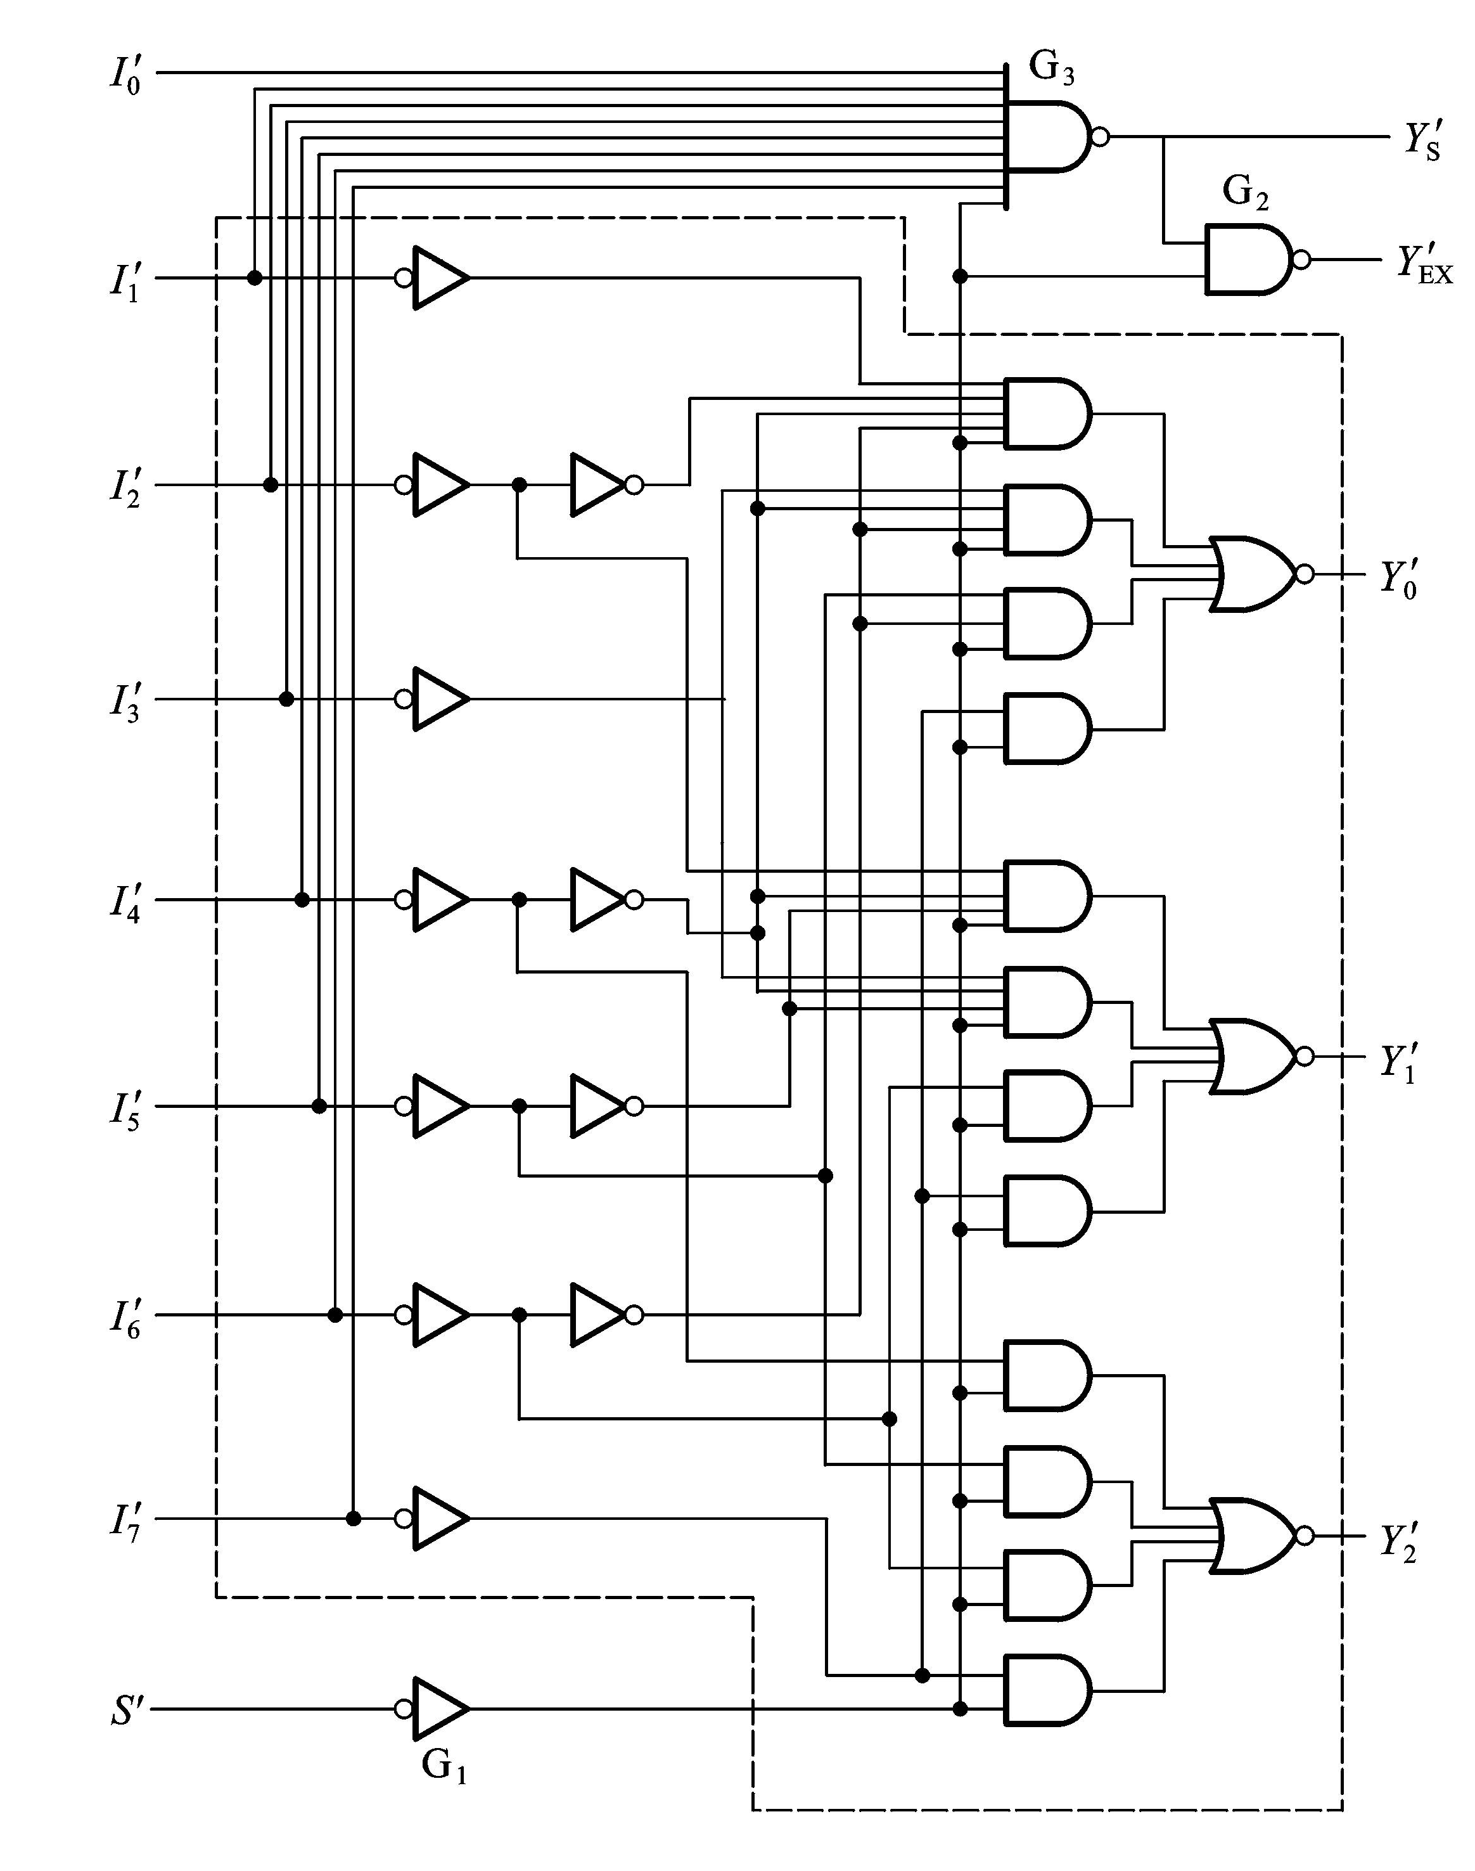
实例：
74HC148
复习
低电平
ZDMC – Lec. #4
Notes:
浙大数芯

Slide 7

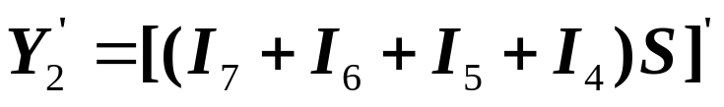
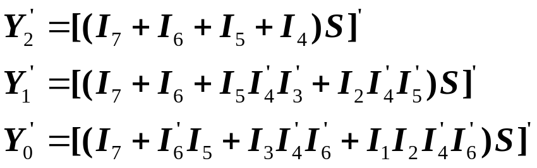
选通信号
复习
选通信号
ZDMC – Lec. #4
Notes:
浙大数芯

Slide 8
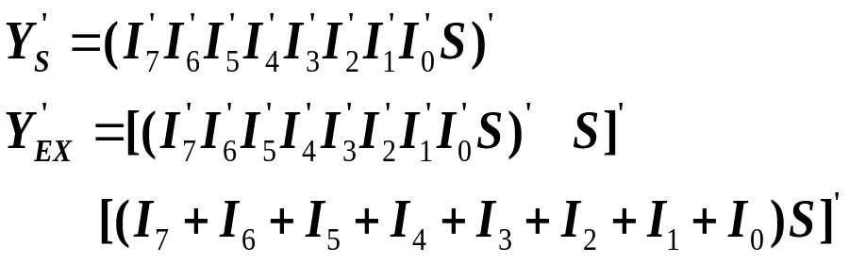
附
加
输
出
信
号
复习
为0时，电路工作无编码输入
为0时，电路工作有编码输入
ZDMC – Lec. #4
Notes:
浙大数芯

Slide 9


复习
输 入 |  |  |  |  |  |  |  |  | 输 出
1 | X | X | X | X | X | X | X | X | 1 | 1 | 1 | 1 | 1
0 | 1 | 1 | 1 | 1 | 1 | 1 | 1 | 1 | 1 | 1 | 1 | 0 | 1
0 | X | X | X | X | X | X | X | 0 | 0 | 0 | 0 | 1 | 0
0 | X | X | X | X | X | X | 0 | 1 | 0 | 0 | 1 | 1 | 0
0 | X | X | X | X | X | 0 | 1 | 1 | 0 | 1 | 0 | 1 | 0
0 | X | X | X | X | 0 | 1 | 1 | 1 | 0 | 1 | 1 | 1 | 0
0 | X | X | X | 0 | 1 | 1 | 1 | 1 | 1 | 0 | 0 | 1 | 0
0 | X | X | 0 | 1 | 1 | 1 | 1 | 1 | 1 | 0 | 1 | 1 | 0
0 | X | 0 | 1 | 1 | 1 | 1 | 1 | 1 | 1 | 1 | 0 | 1 | 0
0 | 0 | 1 | 1 | 1 | 1 | 1 | 1 | 1 | 1 | 1 | 1 | 1 | 0
ZDMC – Lec. #4
Notes:
浙大数芯
Y’_S output is used to indicate when at least one of the eight inputs is activated.
The enable input S and enable output Y’_EX can be used to cascade two IC’s producing a hexadecimal-to-binary encoder.

Slide 10

复习
74148 encoder 附加输出信号的状态及含义
 |  | 状态
1 | 1 | 不工作
0 | 1 | 工作，但无输入
1 | 0 | 工作，且有输入
0 | 0 | 不可能出现
ZDMC – Lec. #4
Notes:
浙大数芯
What is the purpose of each control input and output on a 74148 encoder.

Slide 11
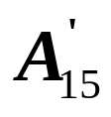
控制端扩展功能举例：
复习
例： 用两片8线-3线优先编码器74148
16线-4线优先编码器
其中， 的优先权最高· · ·
ZDMC – Lec. #4
Notes:
浙大数芯

Slide 12
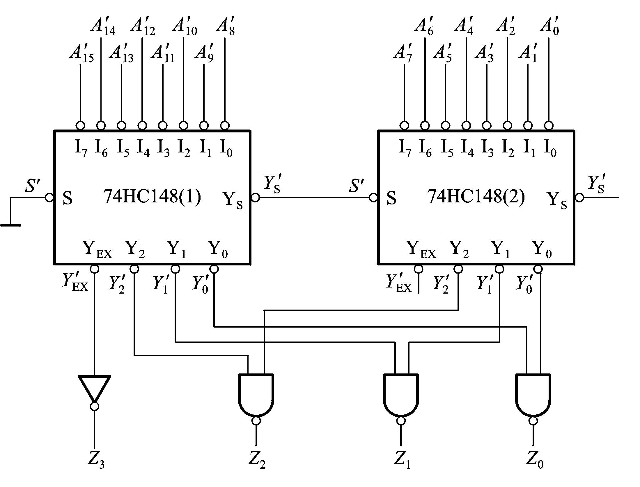
复习
 |  | 状态
1 | 1 | 不工作
0 | 1 | 工作，但无输入
1 | 0 | 工作，且有输入
0 | 0 | 不可能出现
ZDMC – Lec. #4
Notes:
浙大数芯

Slide 13


复习
第一片为高优先权
只有(1)无编码输入时，(2)才允许工作
第(1)片 时表示对 的编码
低3位输出应是两片的输出的“或”
ZDMC – Lec. #4
Notes:
浙大数芯

Slide 14
复习
ZDMC – Lec. #4
Notes:
浙大数芯

Slide 15
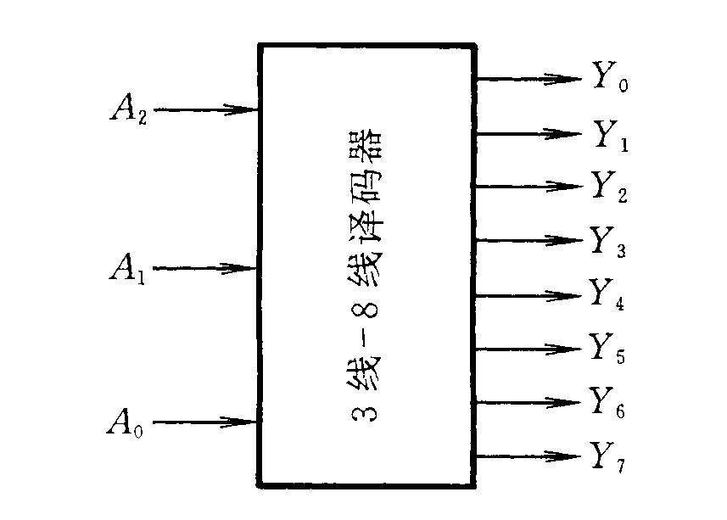
译码器
复习
译码：将每个输入的二进制代码译成对应的输出高、低电平信号。
常用的有：二进制译码器，二-十进制译码器，显示译码器等
输 入 |  |  | 输 出
A₂ | A₁ | A₀ | Y₇ | Y₆ | Y₅ | Y₄ | Y₃ | Y₂ | Y₁ | Y₀
0 | 0 | 0 | 0 | 0 | 0 | 0 | 0 | 0 | 0 | 1
0 | 0 | 1 | 0 | 0 | 0 | 0 | 0 | 0 | 1 | 0
0 | 1 | 0 | 0 | 0 | 0 | 0 | 0 | 1 | 0 | 0
0 | 1 | 1 | 0 | 0 | 0 | 0 | 1 | 0 | 0 | 0
1 | 0 | 0 | 0 | 0 | 0 | 1 | 0 | 0 | 0 | 0
1 | 0 | 1 | 0 | 0 | 1 | 0 | 0 | 0 | 0 | 0
1 | 1 | 0 | 0 | 1 | 0 | 0 | 0 | 0 | 0 | 0
1 | 1 | 1 | 1 | 0 | 0 | 0 | 0 | 0 | 0 | 0
一、二进制译码器
例：3线—8线译码器
ZDMC – Lec. #4
Notes:
浙大数芯
7442 BCD-to-decimal decoder, 74LS42 and 74HC42, 4-to-10 decoder or a 1-of-10 decoder.
Open-collector outputs that can operate at higher current and voltage limits than a normal TTL output.
inductive kick： 感应冲击
coil线圈
troubleshooting故障排除

Slide 16
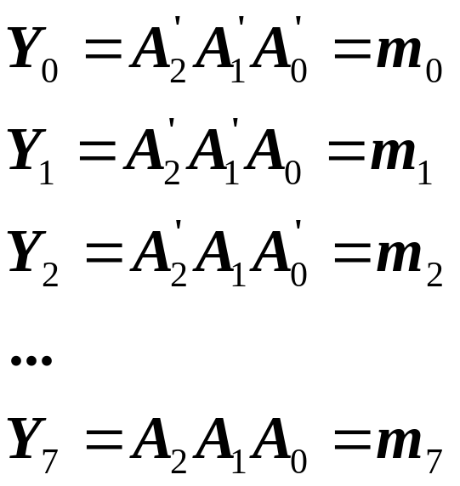
真值表 逻辑表达式：
复习
输 入 |  |  | 输 出
A₂ | A₁ | A₀ | Y₇ | Y₆ | Y₅ | Y₄ | Y₃ | Y₂ | Y₁ | Y₀
0 | 0 | 0 | 0 | 0 | 0 | 0 | 0 | 0 | 0 | 1
0 | 0 | 1 | 0 | 0 | 0 | 0 | 0 | 0 | 1 | 0
0 | 1 | 0 | 0 | 0 | 0 | 0 | 0 | 1 | 0 | 0
0 | 1 | 1 | 0 | 0 | 0 | 0 | 1 | 0 | 0 | 0
1 | 0 | 0 | 0 | 0 | 0 | 1 | 0 | 0 | 0 | 0
1 | 0 | 1 | 0 | 0 | 1 | 0 | 0 | 0 | 0 | 0
1 | 1 | 0 | 0 | 1 | 0 | 0 | 0 | 0 | 0 | 0
1 | 1 | 1 | 1 | 0 | 0 | 0 | 0 | 0 | 0 | 0
ZDMC – Lec. #4
Notes:
浙大数芯

Slide 17
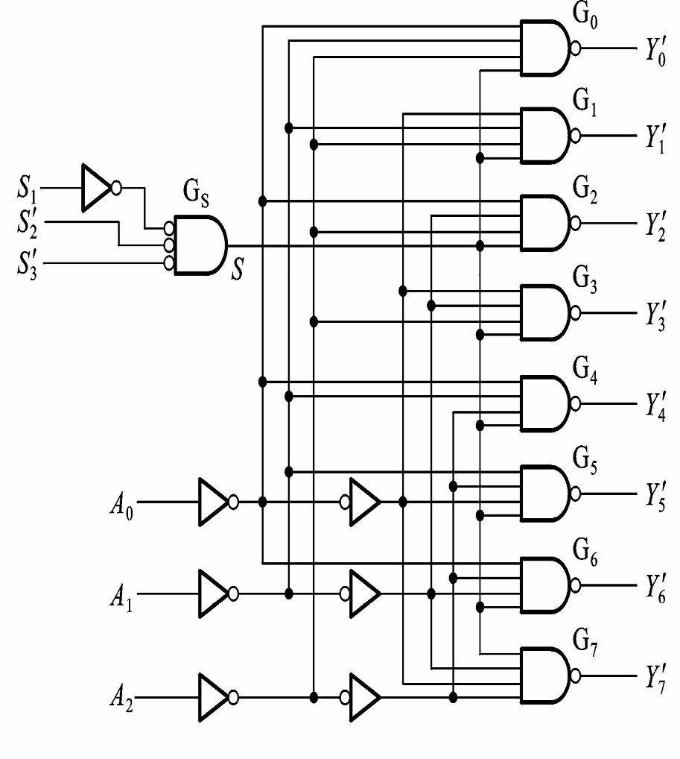
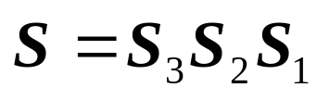
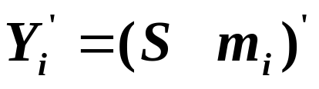
译码器Decoder实例：74HC138 (复习)
附加
控制端
低电平输出
ZDMC – Lec. #4
Notes:
浙大数芯

Slide 18


74HC138的功能表： （复习）
输 入 |  |  |  |  | 输 出
S₁ |  | A₂ | A₁ | A₀
0 | X | X | X | X | 1 | 1 | 1 | 1 | 1 | 1 | 1 | 1
X | 1 | X | X | X | 1 | 1 | 1 | 1 | 1 | 1 | 1 | 1
1 | 0 | 0 | 0 | 0 | 1 | 1 | 1 | 1 | 1 | 1 | 1 | 0
1 | 0 | 0 | 0 | 1 | 1 | 1 | 1 | 1 | 1 | 1 | 0 | 1
1 | 0 | 0 | 1 | 0 | 1 | 1 | 1 | 1 | 1 | 0 | 1 | 1
1 | 0 | 0 | 1 | 1 | 1 | 1 | 1 | 1 | 0 | 1 | 1 | 1
1 | 0 | 1 | 0 | 0 | 1 | 1 | 1 | 0 | 1 | 1 | 1 | 1
1 | 0 | 1 | 0 | 1 | 1 | 1 | 0 | 1 | 1 | 1 | 1 | 1
1 | 0 | 1 | 1 | 0 | 1 | 0 | 1 | 1 | 1 | 1 | 1 | 1
1 | 0 | 1 | 1 | 1 | 0 | 1 | 1 | 1 | 1 | 1 | 1 | 1
ZDMC – Lec. #4
Notes:
浙大数芯
如何使用74ALS138 and an INVERTER来构建1-of-32 decoder? 参见数字系统原理与应用p.581.

Slide 19
用译码器设计组合逻辑电路
复习
基本原理
  一个译码器提供n个输入变量的2^{n}个最小项，译码器的输出由每一组输入唯一确定。
  任何布尔函数可以表示成最小项之和。
  任何组合电路由n个输入，m个输出可用n-to- 2^{n-}line译码器和m个或门实现。
ZDMC – Lec. #4

Slide 20
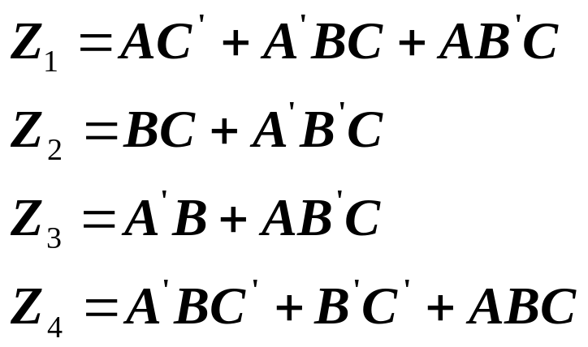
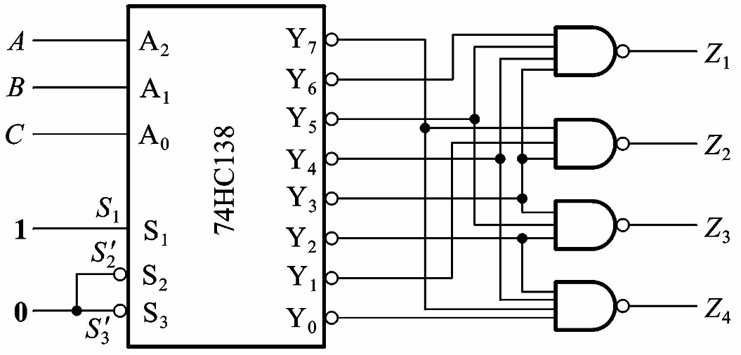
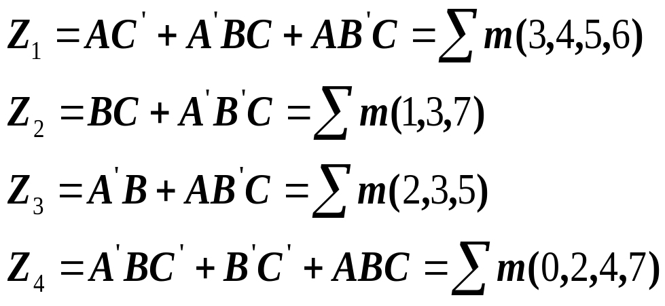
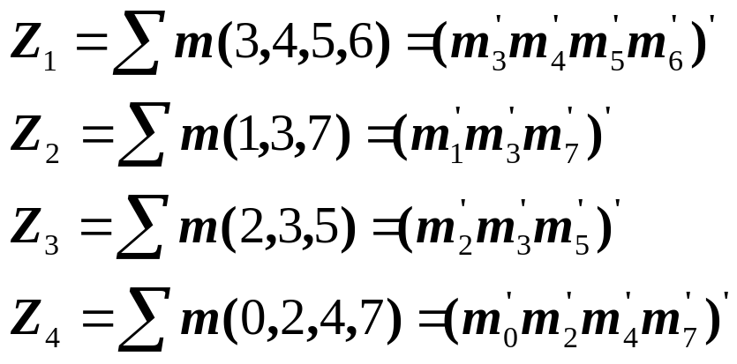
译码器设计组合电路例子
复习
例：利用74HC138设计一个多输出的组合逻辑电路，输出逻辑函数式为：
ZDMC – Lec. #4
Notes:
浙大数芯
1)将逻辑函数化为最小项之和的形式。
2）74138的输出是最小项的反函数给出的，需要进行Z1-Z4变换为m0’-m7’的函数式。
3）注意S1, S2’, S3’的控制端。
4）如果译码器的输出为原函数形式（m0-m7）,只要将图中与非门换成或门就可以了。

Slide 21
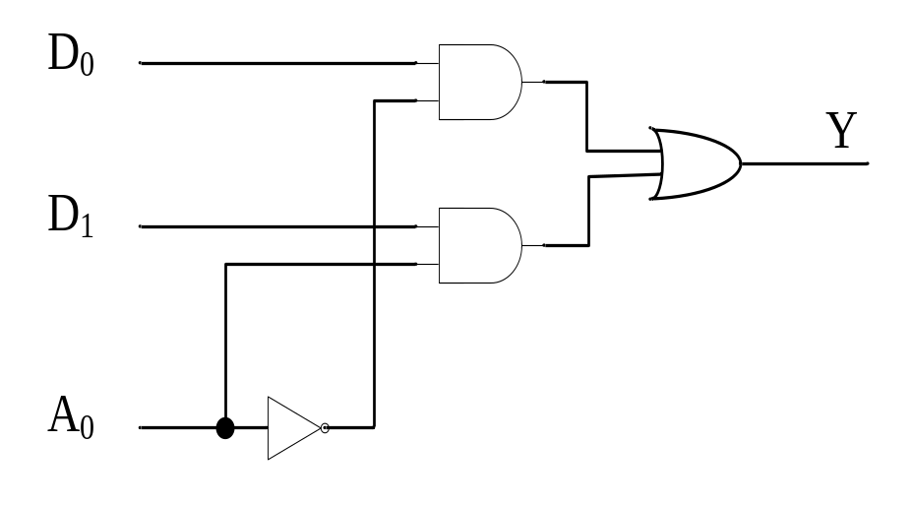
数据选择器 Multiplexers
数据选择器是从多路输入线中选择其中的一路到输出线的一种组合电路。
二选一数据选择器：
  数据输入线D₀-D₁
  选择线A₀
  输出线Y
电路图
表达式：Y=A₀’D₀+A₀D₁
ZDMC – Lec. #4
Notes:
浙大数芯
A digital multiplexer or data selector is a logic circuit that accepts several digital data inputs and selects one of them at any given time to pass on to the output.
The routing of the desired data input to the output is controlled by SELECT inputs (often referred to as ADDRESS inputs).
Figure shows the logic circuitry for a two-input multiplexer with data inputs D_0 and D_1 and SELECT input A_0.

Slide 22
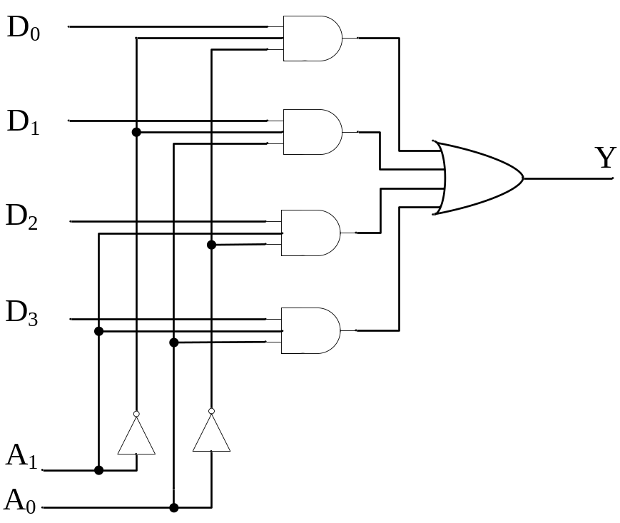
4选1 Multiplexer
四选一数据选择器逻辑图
功能表
A1 | A0 | Y
0 | 0 | D0
0 | 1 | D1
1 | 0 | D2
1 | 1 | D3
逻辑函数式
Y= A₁’A₀’D0+A₁’A₀D1+A₁A₀’D2+A₁A₀D3
ZDMC – Lec. #4
Notes:
浙大数芯
Four-input Multiplexer
The 74151 eight-input multiplexer
74157 4个2选1 Quad Two-Input MUX

Slide 23
采用数据选择器设计组合电路
基本原理
  Y= D₀A₁’A₀’ +D₁A₁’A₀+D₂A₁A₀’ + D₃A₁A₀
  具有n-1位地址输入的数据选择器，可实现n个变量布尔函数。
  数据选择器就是一个带或（OR） 门的译码器
ZDMC – Lec. #4
Notes:
浙大数芯
Logic Function Generation
Multiplexers can be used to implement logic functions directly from a truth table without the need for simplification.
When a multiplexer is used for this purpose, the select inputs are used as the logic variables, and each data input is connected permanently HIGH or LOW as necessary to satisfy the truth table.

Slide 24
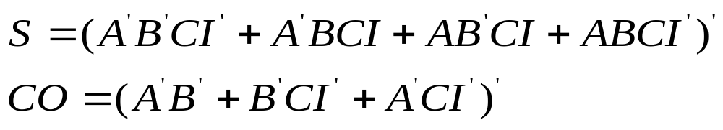
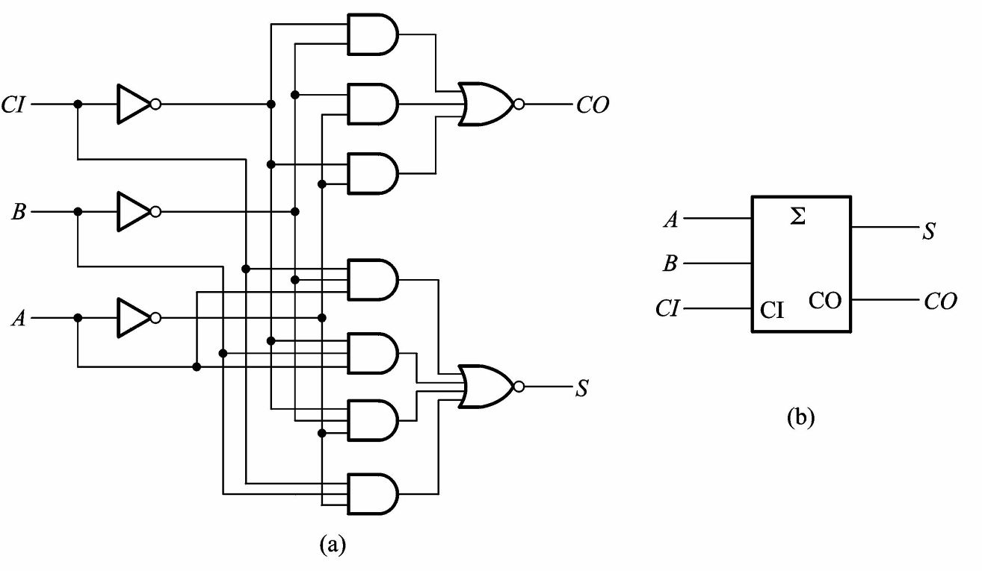
全加器Full Adder, FA
将两个1位二进制数A,B及来自低位的进位CI相加
输 入 |  |  | 输 出
A | B | CI | S | CO
0 | 0 | 0 | 0 | 0
0 | 0 | 1 | 1 | 0
0 | 1 | 0 | 1 | 0
0 | 1 | 1 | 0 | 1
1 | 0 | 0 | 1 | 0
1 | 0 | 1 | 0 | 1
1 | 1 | 0 | 0 | 1
1 | 1 | 1 | 1 | 1
74LS183
74HC183
ZDMC – Lec. #4
Notes:
浙大数芯
K map for S and Cout （同样化简可得到）
S= A⊕[B ⊕Cin]
Cout= A’BCin+AB’Cin+ABC’in+ABCin，使用ABCin三次然后化简。
Cout=BCin+ACin+AB
Augend被加数
Addedn加数

Slide 25
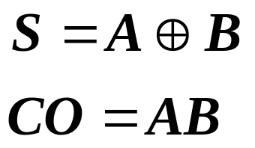
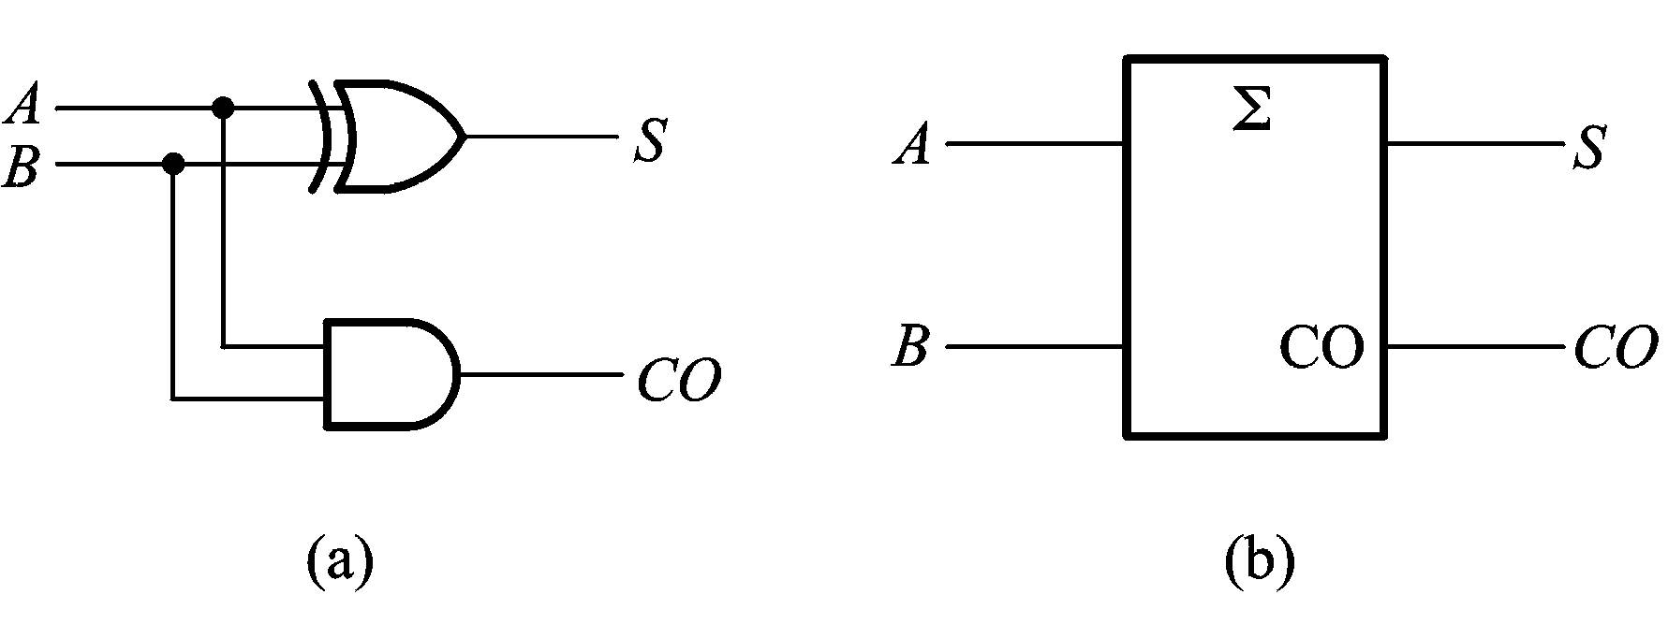
加法器：半加器Half Adder, HA
半加器，不考虑来自低位的进位，将两个1位的二进制数相加.
我们指定符号S(for sum) and CO(for carry) to the outputs。
输入为A和B。
真值表the truth table
输 入 |  | 输 出
A | B | S | CO
0 | 0 | 0 | 0
0 | 1 | 1 | 0
1 | 0 | 1 | 0
1 | 1 | 0 | 1
一个异或门和一个与门
ZDMC – Lec. #4
Notes:
浙大数芯

Slide 26

两个半加器和1个或门实现全加器
A
S
HA1
S
S
HA2
B
CO
CO
CO
CI
FA
ZDMC – Lec. #4

Slide 27
两个半加器和1个”或”门实现全加器
Ai
Pi
Pi XOR CIi
S
HA
HA
Bi
Gi
CO
CO
CIi
CI_{i+1}=G_{i}+P_{i}CI_{i}
Pi进位传播
Gi进位产生
ZDMC – Lec. #4

Slide 28
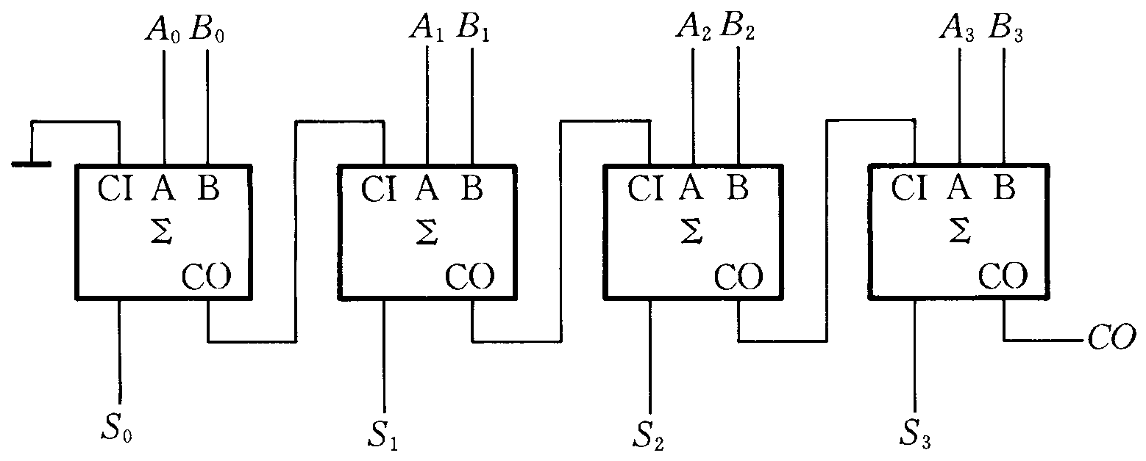
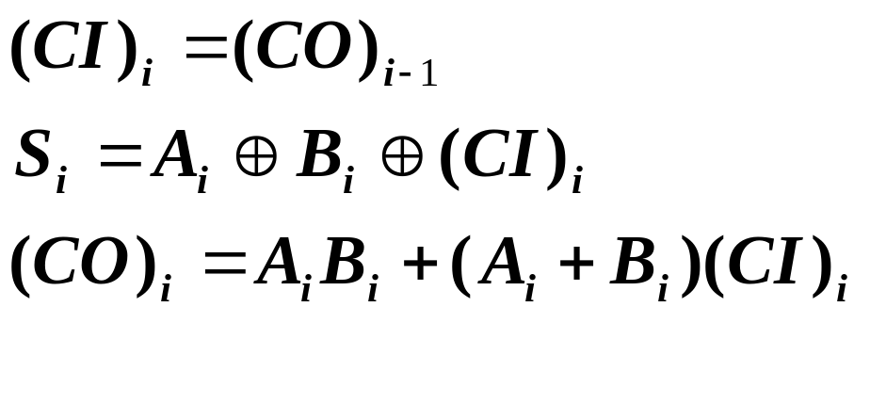
多位加法器:串行进位加法器
ZDMC – Lec. #4
Notes:
浙大数芯

Slide 29
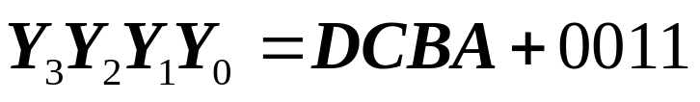
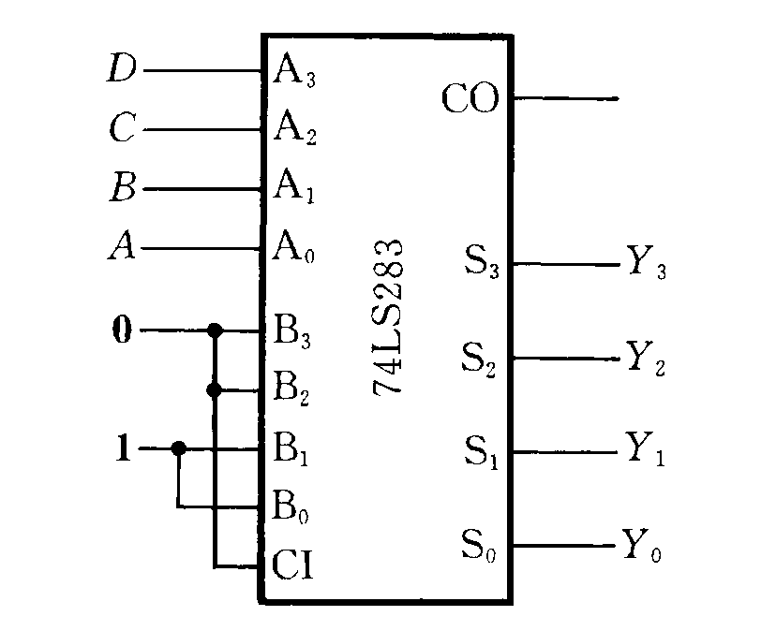
用加法器设计组合电路
基本原理：
若能生成函数可变换成输入变量与输入变量相加
若能生成函数可变换成输入变量与常量相加
例：将BCD的8421码转换为余3码
输 入 |  |  |  | 输 出
D | C | B | A | Y3 | Y2 | Y1 | Y0
0 | 0 | 0 | 0 | 0 | 0 | 1 | 1
0 | 0 | 0 | 1 | 0 | 1 | 0 | 0
0 | 0 | 1 | 0 | 0 | 1 | 0 | 1
0 | 0 | 1 | 1 | 0 | 1 | 1 | 0
0 | 1 | 0 | 0 | 0 | 1 | 1 | 1
0 | 1 | 0 | 1 | 1 | 0 | 0 | 0
0 | 1 | 1 | 0 | 1 | 0 | 0 | 1
0 | 1 | 1 | 1 | 1 | 0 | 1 | 0
1 | 0 | 0 | 0 | 1 | 0 | 1 | 1
1 | 0 | 0 | 1 | 1 | 1 | 0 | 0
ZDMC – Lec. #4
Notes:
浙大数芯

Slide 30
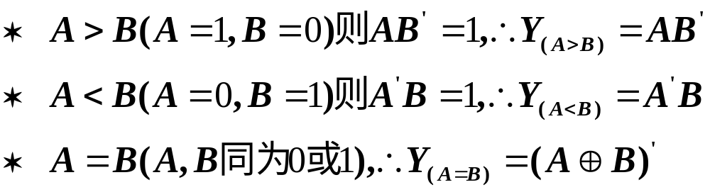
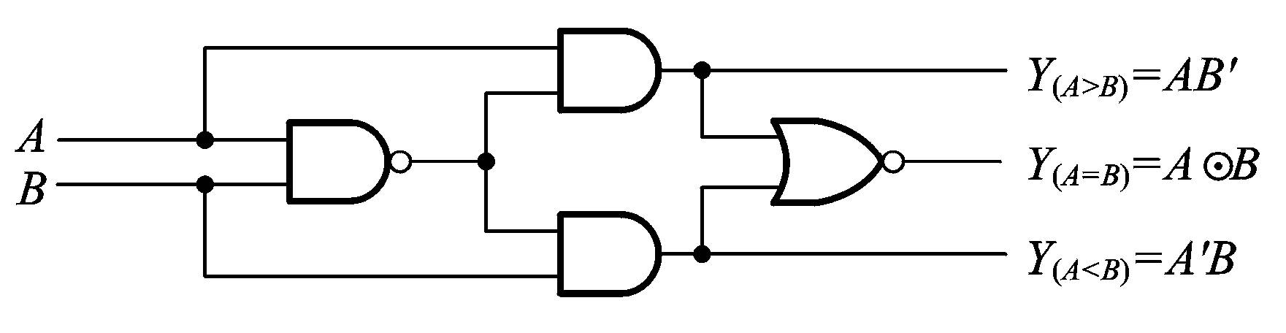
数值比较器 MAGNITUDE COMPARATOR
用来比较两个二进制数的数值大小
一、1位数值比较器 A,B比较有三种可能结果
ZDMC – Lec. #4
Notes:
浙大数芯

Slide 31
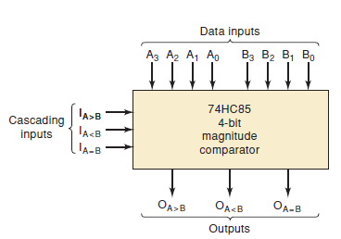
Four-bit Magnitude Comparator 4位比较器
ZDMC – Lec. #4
Notes:
浙大数芯
Three active-HIGH outputs.

Slide 32
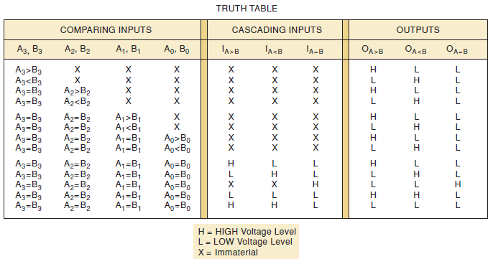
4-位比较器的真值表
ZDMC – Lec. #4

Slide 33
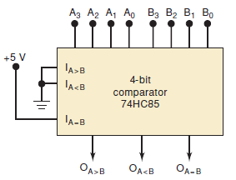
4位比较器
ZDMC – Lec. #4

Slide 34
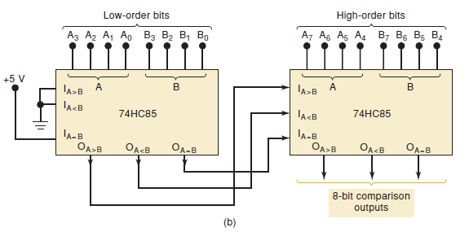
8-bit 比较
ZDMC – Lec. #4

Slide 35
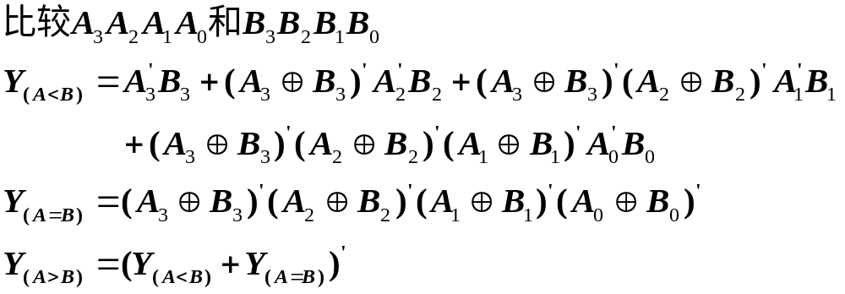
多位数值比较器
原理：从高位比起，只有高位相等，才比较下一位。
例如：
ZDMC – Lec. #4
Notes:
浙大数芯

Slide 36
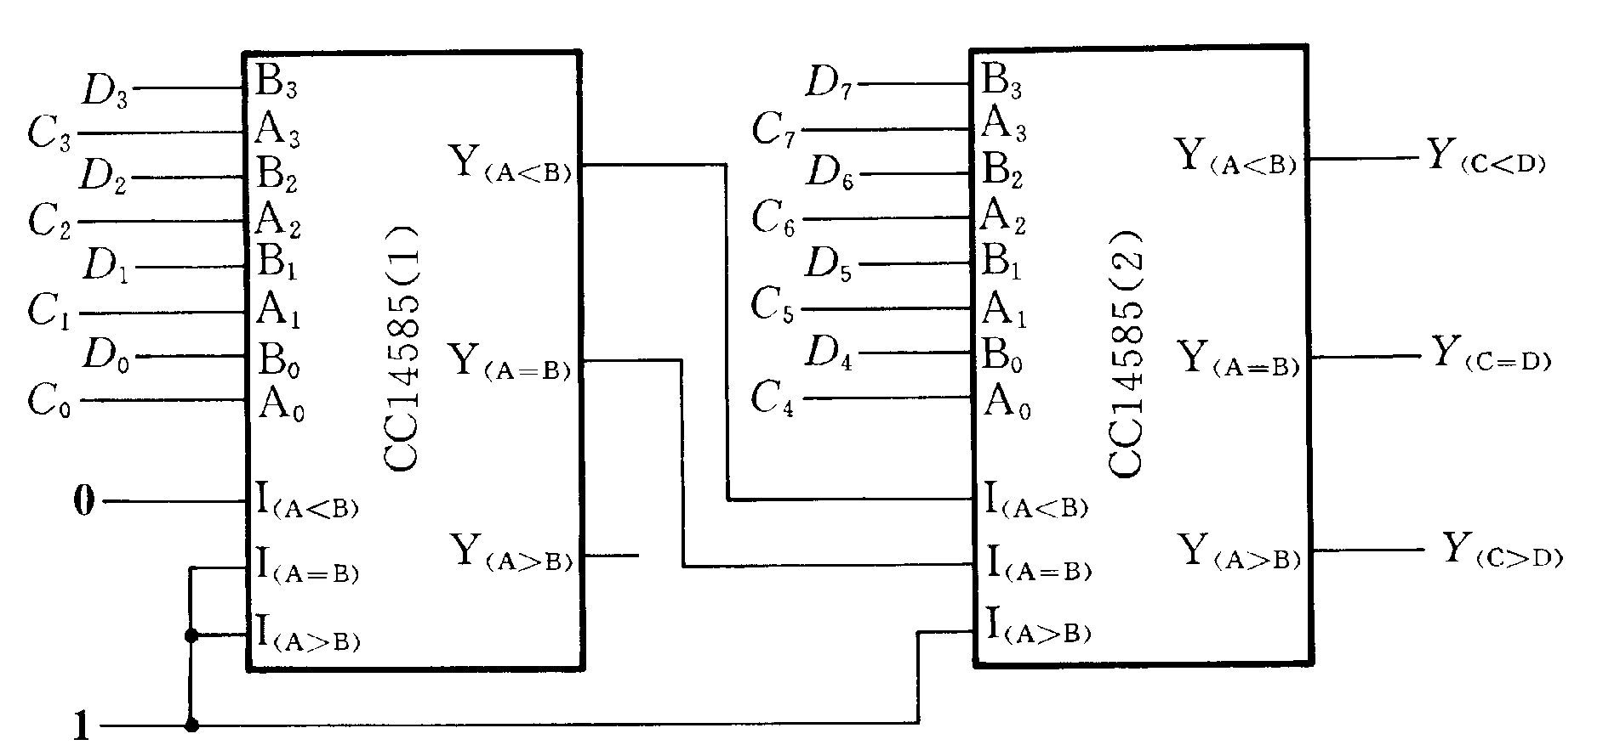
比较两个8位二进制数的大小
ZDMC – Lec. #4
Notes:
浙大数芯

Slide 37
课后作业
Recap
  选择器、加法器、比较器
  采用模块设计组合电路
HW4
  学在浙大
  10.13.71.82
ZDMC – Lec. #4
Notes:
浙大数芯

